Slide 1




Phần trình bày của:
Lê Duy Hòa
Tên lớp: CNTT 17-01
Thời gian: 5 phút
Đại Nam, ngày 01 tháng 01 năm 2022

Slide 2
THIẾT KẾ WEBSITE CÁC TRÒ
CHƠI GAMES

Slide 3
TÊN MỤC
NỘI DUNG CHÚ THÍCH
HỌC ĐỂ THAY ĐỔI
Chương 1: Ý tưởng của Website
Chương 2: Xây dựng bố cục của trang Web
Chương 3: Thiết kế trang Web bằng HTML và CSS
Chương 4: Kết quả đạt được
TÊN NGƯỜI TRÌNH BÀY
Slide: số….

Slide 4
Chương 1: Ý tưởng của Website
HỌC ĐỂ THAY ĐỔI
- Trang chủ đa dạng trò chơi: Tạo một trang chủ hiển thị các trò chơi phổ biến, mới nhất và được yêu thích. Người chơi có thể dễ dàng chọn lựa và trải nghiệm ngay từ trang chủ.
Hệ thống phân loại trò chơi: Xây dựng hệ thống phân loại trò chơi theo thể loại, độ khó, năm phát hành, hoặc theo đánh giá của người chơi để giúp họ tìm kiếm trò chơi dễ dàng hơn.
- Bảng xếp hạng: Hiển thị bảng xếp hạng của người chơi, các nhóm chơi, hoặc các giải đấu để tạo động lực cho người chơi cố gắng đạt thành tích cao hơn. - Tính năng xã hội: Tích hợp chia sẻ trên mạng xã hội, kết nối với tài khoản Facebook hoặc Twitter để người chơi có thể chia sẻ thành tích, mời bạn bè tham gia chơi cùng.
TÊN NGƯỜI TRÌNH BÀY
Slide: số….

Slide 5
Chương 2: Xây dựng bố cục của trang Web
HỌC ĐỂ THAY ĐỔI
4.2.1. Header (Đầu trang): - Logo: Hiển thị logo của trang web hoặc của trò chơi. - Menu điều hướng: Bao gồm các liên kết đến các trang chính, thể loại trò chơi, cộng đồng, sự kiện, v.v. - Tìm kiếm: Cung cấp ô tìm kiếm để người dùng có thể dễ dàng tìm kiếm trò chơi yêu thích. 4.2.2. Slider hoặc Banner: - Hiển thị các trò chơi nổi bật, sự kiện hoặc thông báo quan trọng để thu hút sự chú ý của người dùng.
TÊN NGƯỜI TRÌNH BÀY
Slide: số….

Slide 6
Chương 2: Xây dựng bố cục của trang Web
HỌC ĐỂ THAY ĐỔI
4.2.3. Danh sách trò chơi: - Hiển thị các trò chơi phổ biến, mới nhất, được yêu thích hoặc theo thể loại để người dùng dễ dàng lựa chọn. 4.2.4. Phân loại trò chơi: - Tạo các mục phân loại trò chơi theo thể loại, độ khó, năm phát hành để người dùng có thể lọc và chọn trò chơi theo sở thích của mình. 4.2.5. Thông tin chi tiết trò chơi: - Trang chi tiết của mỗi trò chơi nên bao gồm hình ảnh, mô tả, đánh giá, lượt chơi, nút chơi trực tiếp, v.v.
TÊN NGƯỜI TRÌNH BÀY
Slide: số….

Slide 7
Chương 2: Xây dựng bố cục của trang Web
HỌC ĐỂ THAY ĐỔI
4.2.6. Bảng xếp hạng và giải đấu: - Hiển thị bảng xếp hạng người chơi, các giải đấu đang diễn ra, thông tin về giải thưởng để kích thích sự tham gia của người chơi. 4.2.7. Footer (Chân trang): - Liên kết đến các trang quan trọng như liên hệ, thông tin về trang web, chính sách bảo mật, điều khoản sử dụng, v.v. - Thông tin liên hệ và các biểu tượng mạng xã hội để người dùng có thể kết nối và liên lạc.
TÊN NGƯỜI TRÌNH BÀY
Slide: số….

Slide 8
Chương 3: Thiết kế trang Web bằng HTML và CSS
HỌC ĐỂ THAY ĐỔI
HTML:
<!DOCTYPE> để khai báo kiểu HTML đang sử dụng
<head>: chứa các thông tin meta, tiêu đề của trang web và liên kết đến tập tin CSS.
<body>: chứa toàn bộ nội dung của trang web
<title>: chứa tiêu đề của trang web, sau đó hiển thị trên thanh tiêu đề của trình duyệt.
<img>: Hiển thị hình ảnh liên quan đến chùa Hương và hiện lên trên trang web.
<h1>: Để tạo tiêu đề cho trang web.
<div>: Được sử dụng để nhóm các mục trong thanh menu đa cấp.
<ul>: Được sử dụng để đại diện cho danh sách các mục trong thanh menu đa cấp.
TÊN NGƯỜI TRÌNH BÀY
Slide: số….

Slide 9
Chương 3: Thiết kế trang Web bằng HTML và CSS
HỌC ĐỂ THAY ĐỔI
HTML:
<li>: Được sử dụng để đại diện cho một mục của thanh menu đa cấp.
<br>: Thẻ <br> được sử dụng trong trang web để xuống dòng cho các đoạn trong trang web.
<b>: Được sử dụng trong web để đánh dấu những mục quan trọng trong web
<p>: Được sử dụng để ghi nội dung, những lời văn trong trang web
<center>: Để căn giữa một số hình ảnh, những chữ in nghiêng trong trang web.
<i>: Để in nghiêng chữ, trong trang web thì được dùng để ghi chú dưới nhũng bức ảnh trong trang web.
<footer>: Để chứa thông tin ở cuối trang web, thông tin về người làm web và cảnh cáo bản quyền của trang web.
TÊN NGƯỜI TRÌNH BÀY
Slide: số….

Slide 10
Chương 3: Thiết kế trang Web bằng HTML và CSS
HỌC ĐỂ THAY ĐỔI
CSS:
Trong CSS, em sử dụng những thẻ như:
Color: Được sử dụng để đổi màu sắc cho chữ trên menu đa cấp.
Box-sizing: Được sử dụng để tính kích thước của phần tử và xem thuộc tính“width” và “height” áp dụng cho kích thước nội dung của phần tử trong trang web.
Margin: Để đạt giá trị cho độ dày của vùng lề.
Padding: Để thiết lập khoảng cách giữa nội dung của phần tử và biên của phần tử đó.
Float: Được sử dụng để xác định vị trí của phần từ trên trang web.
List-style: Được sử dụng để kiểm soát kiểu đánh dấu cho các dnah sách trong HTML.
TÊN NGƯỜI TRÌNH BÀY
Slide: số….

Slide 11
Chương 3: Thiết kế trang Web bằng HTML và CSS
HỌC ĐỂ THAY ĐỔI
CSS:
Display: Xác định cách để phần tử hiển thị trên trang web.
Position: Được sử dụng để xác định cách một phần tử HTML sẽ được định vị trên trang web.
Text-decoration: Được sử dụng để xác định kiểu trang trí cho văn bản.
Line-height: Được sử dụng để xác định độ cao của dòng trong một phần tử văn bản trong trang web.
Background-color: Được sử dụng để thiết lập màu nền cho phần tử HTML.
Width: Được sử dụng để xác định chiều rộng của một phần tử HTML.
Height: Được sử dụng để xác định chiều cao của một phần tử HTML.
Text-align: Được sử dụng để căn chỉnh văn bản trong một phần tử.
TÊN NGƯỜI TRÌNH BÀY
Slide: số….

Slide 12
Chương 3: Thiết kế trang Web bằng HTML và CSS
HỌC ĐỂ THAY ĐỔI
CSS:
Text-Transform: Được sử dụng để chuyển đổi văn bản trong một phần tử thành kiểu chữ viết khác.
Border: Được sử dụng để thiết lập các đường viền xung quanh một phần tử trong trang web.
Max-width: Được sử dụng để xác định chiều rộng tối đa của một phần tử.
Justify-content: Được sử dụng để xác định cách mà các phần tử con của phần tử container sẽ được căn chỉnh theo chiều ngang.
Align-items: Được sử dụng để xác định cách mà phần tử con của phần tử container sẽ được căn chỉnh theo chiều dọc.
TÊN NGƯỜI TRÌNH BÀY
Slide: số….

Slide 13
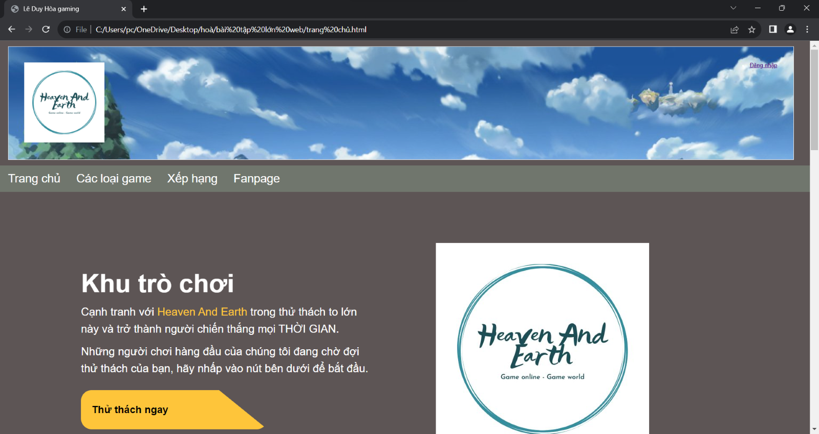
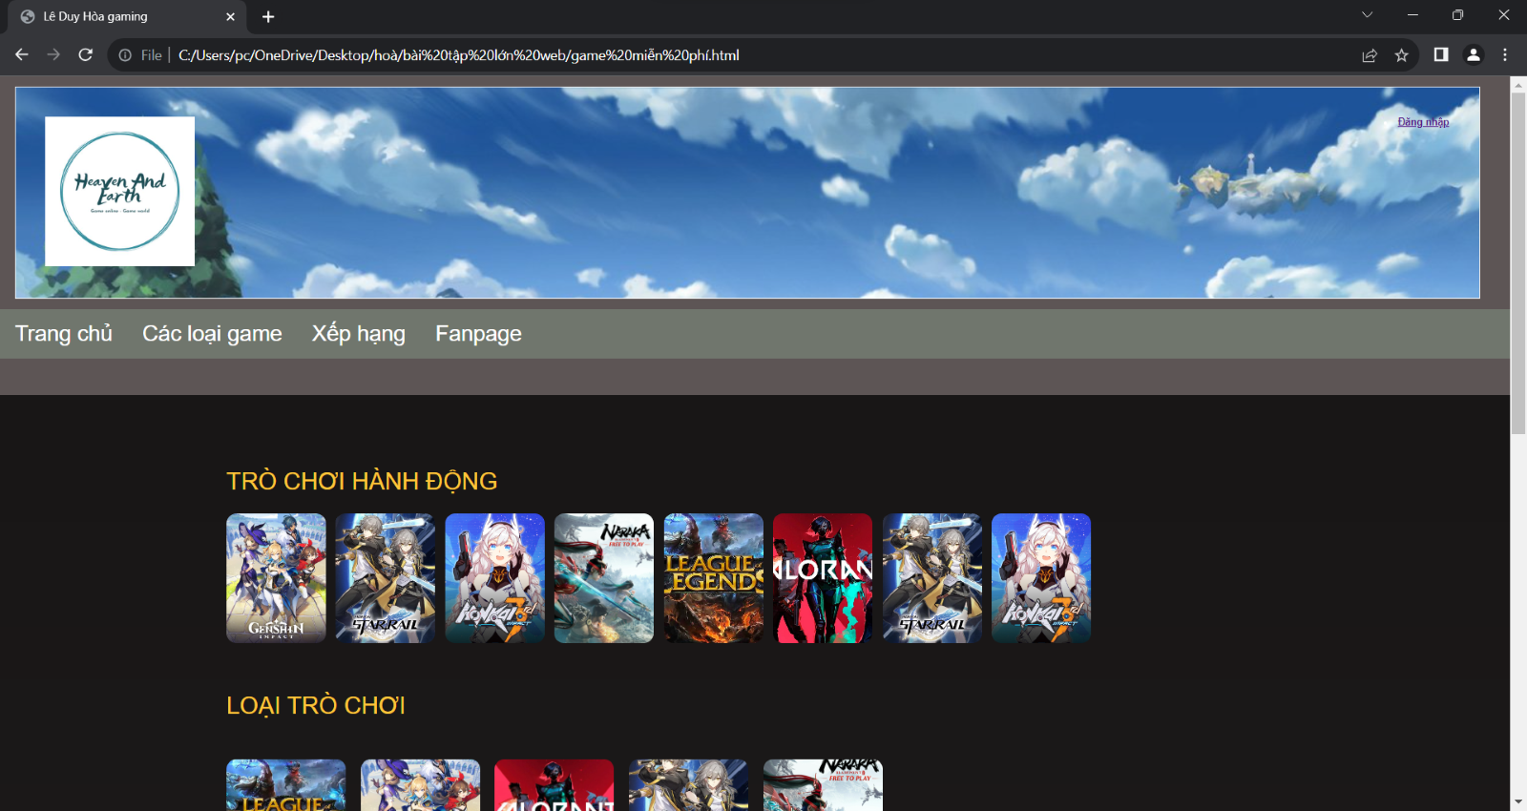
Chương 4: Kết quả đạt được
HỌC ĐỂ THAY ĐỔI
Kết quả đạt được là:
Trang chủ của web
Các loại game free
TÊN NGƯỜI TRÌNH BÀY
Slide: số….

Slide 14
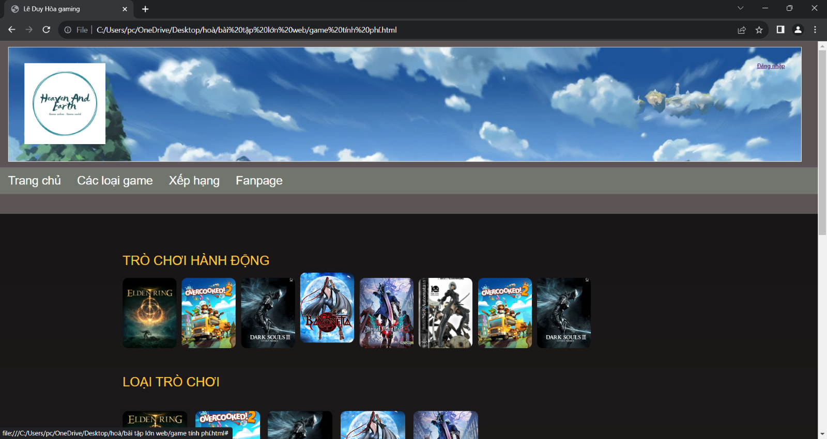
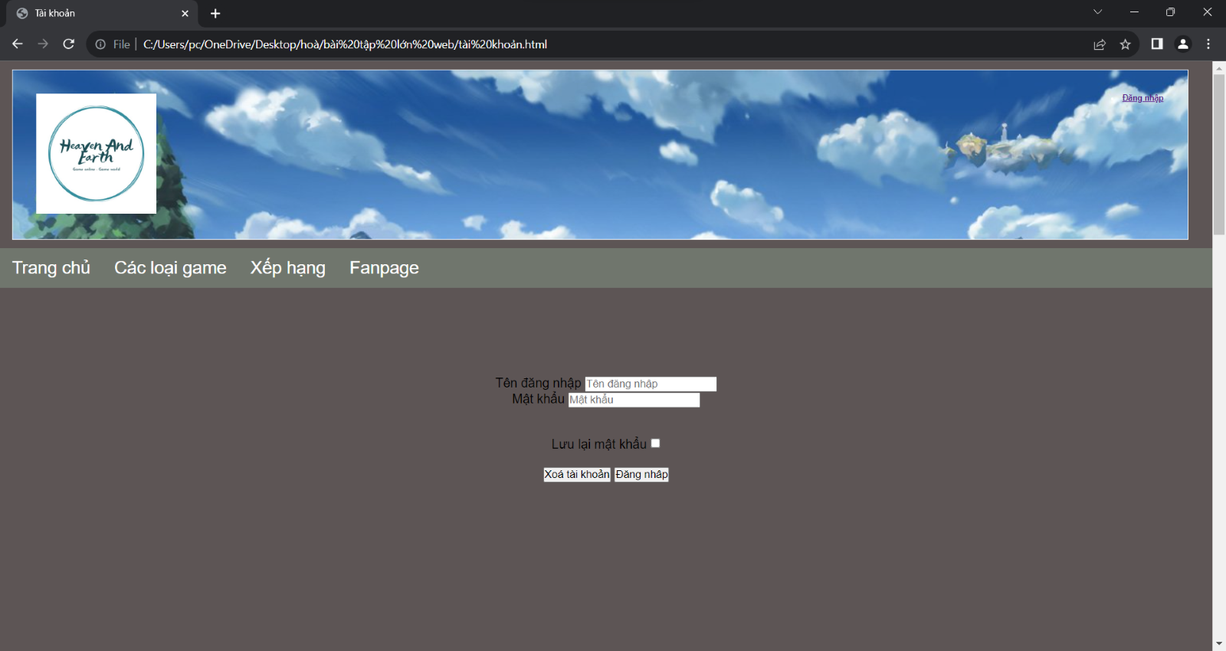
Chương 4: Kết quả đạt được
HỌC ĐỂ THAY ĐỔI
Kết quả đạt được là:
Các tựa game tính phí
Trang đăng nhập tài khoản
TÊN NGƯỜI TRÌNH BÀY
Slide: số….

Slide 15

Chú thích ảnh

Slide 16
Lời cảm ơn!
HỌ VÀ TÊN NGƯỜI CẢM ƠN
Lớp

